Slide 1
Science in School | Τεύχος 40: Καλοκαίρι 2017 ⏐ www.scienceinschool.org
Επιδημία σε Δίκτυα
Υποστηρικτικό υλικό για:
Kucharski A et al. (2017) Disease dynamics: understanding the spread of diseases. Science in School 40: 52 – 56. www.scienceinschool.org /2017/issue40/ diseasedynamics
Notes:
Summary from VC2: results from trial survey; cholera; spatial spread model

Slide 2
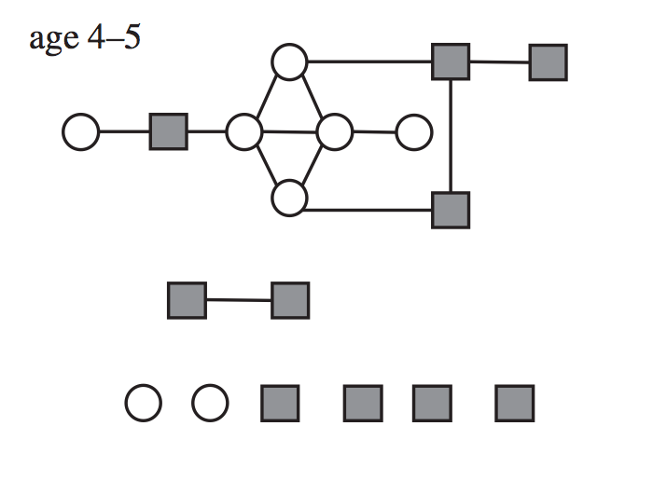
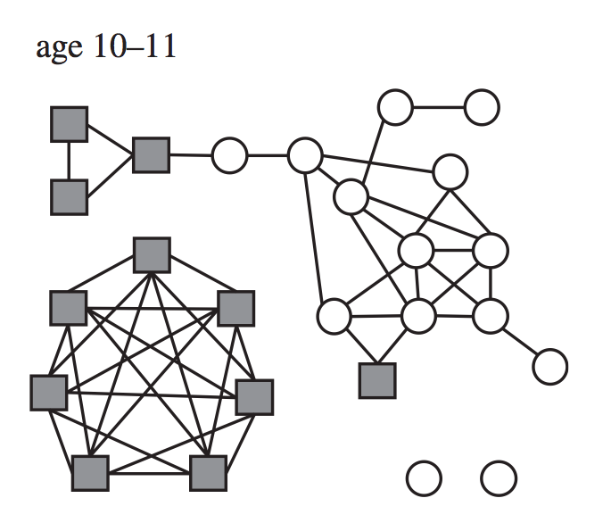
Science in School | Τεύχος 40: Καλοκαίρι 2017 ⏐ www.scienceinschool.org
Κοινωνικά δίκτυα
Ηλικία 4 – 5
Ηλικία 10 - 11
Υποστηρικτικό υλικό για:
Kucharski A et al. (2017) Disease dynamics: understanding the spread of diseases. Science in School 40: 52 – 56. www.scienceinschool.org /2017/issue40/ diseasedynamics

Slide 3
Science in School | Τεύχος 40: Καλοκαίρι 2017 ⏐ www.scienceinschool.org
Πώς μια επιδημία εξαπλώνεται σε ένα δίκτυο;
Υποστηρικτικό υλικό για:
Kucharski A et al. (2017) Disease dynamics: understanding the spread of diseases. Science in School 40: 52 – 56. www.scienceinschool.org /2017/issue40/ diseasedynamics
Notes:
c.f. “The Network Disease” from VC1.

Slide 4
Science in School | Τεύχος 40: Καλοκαίρι 2017⏐ www.scienceinschool.org
Πώς μια επιδημία εξαπλώνεται σε ένα δίκτυο;
Ημέρα 1
Όλοι ξεκινούν ως ευπαθείς, εκτός από ένα μολυσμένο άτομο.
Υποστηρικτικό υλικό για:
Kucharski A et al. (2017) Disease dynamics: understanding the spread of diseases. Science in School 40: 52 – 56. www.scienceinschool.org /2017/issue40/ diseasedynamics
Notes:
c.f. “The Network Disease” from VC1.

Slide 5

Science in School | Τεύχος 40: Καλοκαίρι 2017 ⏐ www.scienceinschool.org
Πώς μια επιδημία εξαπλώνεται σε ένα δίκτυο;
Ημέρα 2
• Κάνε το γύρο με τις επαφές του μολυσμένου ατόμου στη σειρά.
Υποστηρικτικό υλικό για:
Kucharski A et al. (2017) Disease dynamics: understanding the spread of diseases. Science in School 40: 52 – 56. www.scienceinschool.org /2017/issue40/ diseasedynamics
Notes:
c.f. “The Network Disease” from VC1.

Slide 6

Science in School | Τεύχος 40: Καλοκαίρι 2017 ⏐ www.scienceinschool.org
Πώς μια επιδημία εξαπλώνεται σε ένα δίκτυο;
Ημέρα 2
• Κάνε το γύρο με τις επαφές του μολυσμένου ατόμου στη σειρά.
• Ρίξε το ζάρι. Αν ο αριθμός είναι 1 ή 2, μόλυνε αυτό το άτομο
Υποστηρικτικό υλικό για:
Kucharski A et al. (2017) Disease dynamics: understanding the spread of diseases. Science in School 40: 52 – 56. www.scienceinschool.org /2017/issue40/ diseasedynamics
Notes:
c.f. “The Network Disease” from VC1.

Slide 7
Science in School | Τεύχος 40: Καλοκαίρι 2017 ⏐ www.scienceinschool.org
Πώς μια επιδημία εξαπλώνεται σε ένα δίκτυο;
Ημέρα 2
• Κάνε το γύρο με τις επαφές του μολυσμένου ατόμου στη σειρά.
• Ρίξε το ζάρι. Αν ο αριθμός είναι 1 ή 2, μόλυνε αυτό το άτομο
Υποστηρικτικό υλικό για:
Kucharski A et al. (2017) Disease dynamics: understanding the spread of diseases. Science in School 40: 52 – 56. www.scienceinschool.org /2017/issue40/ diseasedynamics
Notes:
c.f. “The Network Disease” from VC1.

Slide 8
Science in School | Τεύχος 40: Καλοκαίρι 2017 ⏐ www.scienceinschool.org
Πώς μια επιδημία εξαπλώνεται σε ένα δίκτυο;
Ημέρα 2
• Κάνε το γύρο με τις επαφές του μολυσμένου ατόμου στη σειρά.
• Ρίξε το ζάρι. Αν ο αριθμός είναι 1 ή 2, μόλυνε αυτό το άτομο
• Συνέχισε για όλες τις επαφές
Υποστηρικτικό υλικό για:
Kucharski A et al. (2017) Disease dynamics: understanding the spread of diseases. Science in School 40: 52 – 56. www.scienceinschool.org /2017/issue40/ diseasedynamics
Notes:
c.f. “The Network Disease” from VC1.

Slide 9
Science in School | Τεύχος 40: Καλοκαίρι 2017 ⏐ www.scienceinschool.org
Πώς μια επιδημία εξαπλώνεται σε ένα δίκτυο;
Ημέρα 2
• Κάνε το γύρο με τις επαφές του μολυσμένου ατόμου στη σειρά.
• Ρίξε το ζάρι. Αν ο αριθμός είναι 1 ή 2, μόλυνε αυτό το άτομο
• Συνέχισε για όλες τις επαφές
Υποστηρικτικό υλικό για:
Kucharski A et al. (2017) Disease dynamics: understanding the spread of diseases. Science in School 40: 52 – 56. www.scienceinschool.org /2017/issue40/ diseasedynamics
Notes:
c.f. “The Network Disease” from VC1.

Slide 10
Science in School | Τεύχος 40: Καλοκαίρι 2017 ⏐ www.scienceinschool.org
Πώς μια επιδημία εξαπλώνεται σε ένα δίκτυο;
Ημέρα 2
• Κάνε το γύρο με τις επαφές του μολυσμένου ατόμου στη σειρά.
• Ρίξε το ζάρι. Αν ο αριθμός είναι 1 ή 2, μόλυνε αυτό το άτομο
• Συνέχισε για όλες τις επαφές
Υποστηρικτικό υλικό για:
Kucharski A et al. (2017) Disease dynamics: understanding the spread of diseases. Science in School 40: 52 – 56. www.scienceinschool.org /2017/issue40/ diseasedynamics
Notes:
c.f. “The Network Disease” from VC1.

Slide 11
Science in School | Τεύχος 40: Καλοκαίρι 2017⏐ www.scienceinschool.org
Πώς μια επιδημία εξαπλώνεται σε ένα δίκτυο;
Ημέρα 2
• Κάνε το γύρο με τις επαφές του μολυσμένου ατόμου στη σειρά.
• Ρίξε το ζάρι. Αν ο αριθμός είναι 1 ή 2, μόλυνε αυτό το άτομο
• Συνέχισε για όλες τις επαφές
Υποστηρικτικό υλικό για:
Kucharski A et al. (2017) Disease dynamics: understanding the spread of diseases. Science in School 40: 52 – 56. www.scienceinschool.org /2017/issue40/ diseasedynamics
Notes:
c.f. “The Network Disease” from VC1.

Slide 12
Science in School | Τεύχος 40: Καλοκαίρι 2017 ⏐ www.scienceinschool.org
Πώς μια επιδημία εξαπλώνεται σε ένα δίκτυο;
Ημέρα 2
• Κάνε το γύρο με τις επαφές του μολυσμένου ατόμου στη σειρά.
• Ρίξε το ζάρι. Αν ο αριθμός είναι 1 ή 2, μόλυνε αυτό το άτομο
• Συνέχισε για όλες τις επαφές
Υποστηρικτικό υλικό για:
Kucharski A et al. (2017) Disease dynamics: understanding the spread of diseases. Science in School 40: 52 – 56. www.scienceinschool.org /2017/issue40/ diseasedynamics
Notes:
c.f. “The Network Disease” from VC1.

Slide 13
Science in School | Τεύχος 40: Καλοκαίρι 2017 ⏐ www.scienceinschool.org
Πώς μια επιδημία εξαπλώνεται σε ένα δίκτυο;
Ημέρα 2
Κάνε το γύρο με τις επαφές του μολυσμένου ατόμου στη σειρά.
Ρίξε το ζάρι. Αν ο αριθμός είναι 1 ή 2, μόλυνε αυτό το άτομο.
Συνέχισε για όλες τις επαφές, έπειτα το μολυσμένο άτομο αναρρώνει.
Υποστηρικτικό υλικό για:
Kucharski A et al. (2017) Disease dynamics: understanding the spread of diseases. Science in School 40: 52 – 56. www.scienceinschool.org /2017/issue40/ diseasedynamics
Notes:
c.f. “The Network Disease” from VC1.

Slide 14
Science in School | Τεύχος 40: Καλοκαίρι 2017 ⏐ www.scienceinschool.org
Πώς μια επιδημία εξαπλώνεται σε ένα δίκτυο;
Ημέρα 2
Κάνε το γύρο με τις επαφές του μολυσμένου ατόμου στη σειρά.
Ρίξε το ζάρι. Αν ο αριθμός είναι 1 ή 2, μόλυνε αυτό το άτομο.
Συνέχισε για όλες τις επαφές, έπειτα το μολυσμένο άτομο αναρρώνει.
Υποστηρικτικό υλικό για:
Kucharski A et al. (2017) Disease dynamics: understanding the spread of diseases. Science in School 40: 52 – 56. www.scienceinschool.org /2017/issue40/ diseasedynamics
Notes:
c.f. “The Network Disease” from VC1.

Slide 15
Science in School | Τεύχος 40: Καλοκαίρι 2017 ⏐ www.scienceinschool.org
Πώς μια επιδημία εξαπλώνεται σε ένα δίκτυο;
Ημέρα 3
• Ξεκίνα με δύο μολυσμένα άτομα
• Για κάθε μολυσμένο άτομο, ρίξε το ζάρι για κάθε επαφή
Υποστηρικτικό υλικό για:
Kucharski A et al. (2017) Disease dynamics: understanding the spread of diseases. Science in School 40: 52 – 56. www.scienceinschool.org /2017/issue40/ diseasedynamics
Notes:
c.f. “The Network Disease” from VC1.

Slide 16
Science in School | Τεύχος 40: Καλοκαίρι 2017 ⏐ www.scienceinschool.org
Πώς μια επιδημία εξαπλώνεται σε ένα δίκτυο;
Ημέρα 3
• Ξεκίνα με δύο μολυσμένα άτομα
• Για κάθε μολυσμένο άτομο, ρίξε το ζάρι για κάθε επαφή
Υποστηρικτικό υλικό για:
Kucharski A et al. (2017) Disease dynamics: understanding the spread of diseases. Science in School 40: 52 – 56. www.scienceinschool.org /2017/issue40/ diseasedynamics
Notes:
c.f. “The Network Disease” from VC1.

Slide 17
Science in School | Τεύχος 40: Καλοκαίρι 2017 ⏐ www.scienceinschool.org
Πώς μια επιδημία εξαπλώνεται σε ένα δίκτυο;
Ημέρα 3
• Ξεκίνα με δύο μολυσμένα άτομα
• Για κάθε μολυσμένο άτομο, ρίξε το ζάρι για κάθε επαφή
Υποστηρικτικό υλικό για:
Kucharski A et al. (2017) Disease dynamics: understanding the spread of diseases. Science in School 40: 52 – 56. www.scienceinschool.org /2017/issue40/ diseasedynamics
Notes:
c.f. “The Network Disease” from VC1.

Slide 18
Science in School | Τεύχος 40: Καλοκαίρι 2017 ⏐ www.scienceinschool.org
Πώς μια επιδημία εξαπλώνεται σε ένα δίκτυο;
Ημέρα 3
• Ξεκίνα με δύο μολυσμένα άτομα
• Για κάθε μολυσμένο άτομο, ρίξε το ζάρι για κάθε επαφή
Υποστηρικτικό υλικό για:
Kucharski A et al. (2017) Disease dynamics: understanding the spread of diseases. Science in School 40: 52 – 56. www.scienceinschool.org /2017/issue40/ diseasedynamics
Notes:
c.f. “The Network Disease” from VC1.

Slide 19
Science in School | Τεύχος 40: Καλοκαίρι 2017 ⏐ www.scienceinschool.org
Πώς μια επιδημία εξαπλώνεται σε ένα δίκτυο;
Ημέρα 3
• Ξεκίνα με δύο μολυσμένα άτομα
• Για κάθε μολυσμένο άτομο, ρίξε το ζάρι για κάθε επαφή
Υποστηρικτικό υλικό για:
Kucharski A et al. (2017) Disease dynamics: understanding the spread of diseases. Science in School 40: 52 – 56. www.scienceinschool.org /2017/issue40/ diseasedynamics
Notes:
c.f. “The Network Disease” from VC1.

Slide 20
Science in School | Τεύχος 40: Καλοκαίρι 2017 ⏐ www.scienceinschool.org
Πώς μια επιδημία εξαπλώνεται σε ένα δίκτυο;
Ημέρα 3
• Ξεκίνα με δύο μολυσμένα άτομα
• Για κάθε μολυσμένο άτομο, ρίξε το ζάρι για κάθε επαφή
Υποστηρικτικό υλικό για:
Kucharski A et al. (2017) Disease dynamics: understanding the spread of diseases. Science in School 40: 52 – 56. www.scienceinschool.org /2017/issue40/ diseasedynamics
Notes:
c.f. “The Network Disease” from VC1.

Slide 21
Science in School | Τεύχος 40: Καλοκαίρι 2017 ⏐ www.scienceinschool.org
Πώς μια επιδημία εξαπλώνεται σε ένα δίκτυο;
Ημέρα 3
• Ξεκίνα με δύο μολυσμένα άτομα
• Για κάθε μολυσμένο άτομο, ρίξε το ζάρι για κάθε επαφή
Υποστηρικτικό υλικό για:
Kucharski A et al. (2017) Disease dynamics: understanding the spread of diseases. Science in School 40: 52 – 56. www.scienceinschool.org /2017/issue40/ diseasedynamics
Notes:
c.f. “The Network Disease” from VC1.

Slide 22
Science in School | Τεύχος 40: Καλοκαίρι 2017 ⏐ www.scienceinschool.org
Πώς μια επιδημία εξαπλώνεται σε ένα δίκτυο;
Ημέρα 3
• Ξεκίνα με δύο μολυσμένα άτομα
• Για κάθε μολυσμένο άτομο, ρίξε το ζάρι για κάθε επαφή
Υποστηρικτικό υλικό για:
Kucharski A et al. (2017) Disease dynamics: understanding the spread of diseases. Science in School 40: 52 – 56. www.scienceinschool.org /2017/issue40/ diseasedynamics
Notes:
c.f. “The Network Disease” from VC1.

Slide 23
Science in School | Τεύχος 40: Καλοκαίρι 2017 ⏐ www.scienceinschool.org
Πώς μια επιδημία εξαπλώνεται σε ένα δίκτυο;
Ημέρα 3
• Ξεκίνα με δύο μολυσμένα άτομα
• Για κάθε μολυσμένο άτομο, ρίξε το ζάρι για κάθε επαφή
Υποστηρικτικό υλικό για:
Kucharski A et al. (2017) Disease dynamics: understanding the spread of diseases. Science in School 40: 52 – 56. www.scienceinschool.org /2017/issue40/ diseasedynamics
Notes:
c.f. “The Network Disease” from VC1.

Slide 24
Science in School | Τεύχος 40: Καλοκαίρι 2017 ⏐ www.scienceinschool.org
Πώς μια επιδημία εξαπλώνεται σε ένα δίκτυο;
Ημέρα 3
• Ξεκίνα με δύο μολυσμένα άτομα
• Για κάθε μολυσμένο άτομο, ρίξε το ζάρι για κάθε επαφή
Υποστηρικτικό υλικό για:
Kucharski A et al. (2017) Disease dynamics: understanding the spread of diseases. Science in School 40: 52 – 56. www.scienceinschool.org /2017/issue40/ diseasedynamics
Notes:
c.f. “The Network Disease” from VC1.

Slide 25
Science in School | Τεύχος 40: Καλοκαίρι 2017 ⏐ www.scienceinschool.org
Πώς μια επιδημία εξαπλώνεται σε ένα δίκτυο;
Ημέρα 3
• Ξεκίνα με δύο μολυσμένα άτομα
• Για κάθε μολυσμένο άτομο, ρίξε το ζάρι για κάθε επαφή
Υποστηρικτικό υλικό για:
Kucharski A et al. (2017) Disease dynamics: understanding the spread of diseases. Science in School 40: 52 – 56. www.scienceinschool.org /2017/issue40/ diseasedynamics
Notes:
c.f. “The Network Disease” from VC1.

Slide 26
Science in School | Τεύχος 40: Καλοκαίρι 2017 ⏐ www.scienceinschool.org
Πώς μια επιδημία εξαπλώνεται σε ένα δίκτυο;
Ημέρα 3
• Ξεκίνα με δύο μολυσμένα άτομα
• Για κάθε μολυσμένο άτομο, ρίξε το ζάρι για κάθε επαφή
Υποστηρικτικό υλικό για:
Kucharski A et al. (2017) Disease dynamics: understanding the spread of diseases. Science in School 40: 52 – 56. www.scienceinschool.org /2017/issue40/ diseasedynamics
Notes:
c.f. “The Network Disease” from VC1.

Slide 27
Science in School | Τεύχος 40: Καλοκαίρι 2017 ⏐ www.scienceinschool.org
Πώς μια επιδημία εξαπλώνεται σε ένα δίκτυο;
Ημέρα 4
• Ξεκίνα με δύο μολυσμένα άτομα
• Συνέχισε μέχρι να τελειώσει η επιδημία
Υποστηρικτικό υλικό για:
Kucharski A et al. (2017) Disease dynamics: understanding the spread of diseases. Science in School 40: 52 – 56. www.scienceinschool.org /2017/issue40/ diseasedynamics
Notes:
c.f. “The Network Disease” from VC1.

